Slide 1


CURSO JSF com hibernate maven e spring security
Leandro da Costa
leandrocgsi@gmail.com
www.semeru.com.br
github.com/leandrocgsi

Slide 2
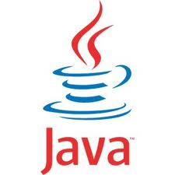



Sobre Mim
Leandro da Costa
Graduado em Sistemas de Informação e Pós Graduando em Engenharia de Software pelo UNIPAM.
Desenvolvedor JavaEE na Palger Automação Comercial.

Slide 3
As tecnologias

Slide 4
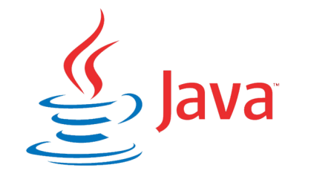
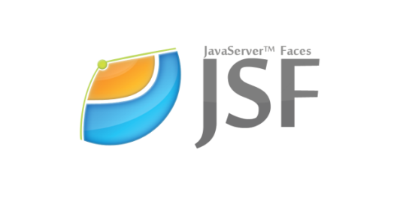


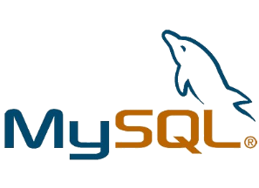







Slide 5
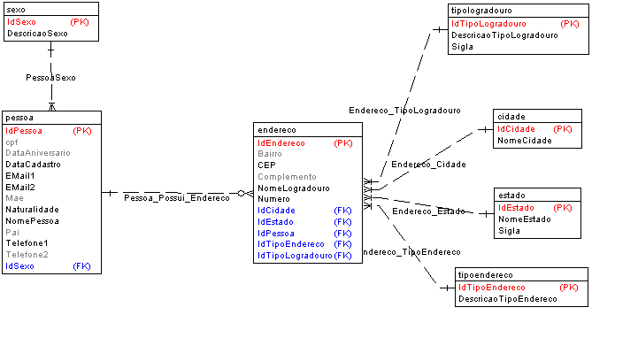
DER

Slide 6
A aplicação final
http://semeru.jelastic.websolute.net.br/cursosemeru/restrict/home.faces
Devido às limitações de contas free só funcionará até 16/02/2013

Slide 7
Desenvolvimento de Aplicações Web

Slide 8
Introdução
Desenvolvimento Web
Aplicações web tornam-se mais e mais importantes
Mais e mais complexidade
Ajax, validação (server vs. client), efeitos...
Exigência mais elevada do cliente durante os anos
Interfaces ricas (fácil de usar)
Prazos cada vez mais curtos
Desenvolvimento considerado difícil
A bola da vez..

Slide 9
Introdução
Desenvolvimento Web (Java)

Slide 10
Introdução
Apache Struts
WebWork
Struts2
Spring MVC
JSF
Grails
Spring Roo
JRuby
E muito outros..

Slide 11
Introdução
Problemas
Java não nos fornece o bastante para desenvolvermos aplicações web com produtividade
Dificuldade para integrar vários frameworks (algumas vez nem é possível)
Falta de padrão para um framework web
Ausência de uma API padrão para construir componentes web java
E a solução?

Slide 12
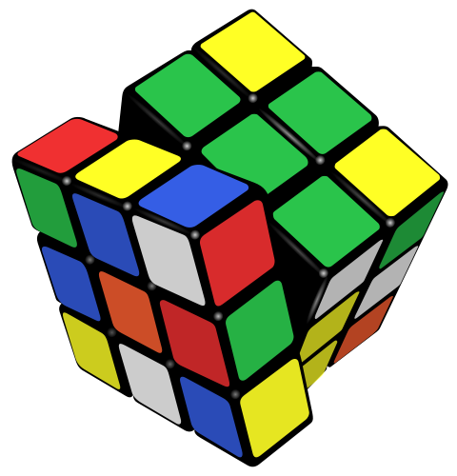
O que é JavaServer Faces?
JavaServer Faces é...
... uma especificação
... um framework baseado em componentes de interface com o usuário
... um framework dirigido à eventos
... padrão de mercado
... RAD
... um framework MVC

Slide 13
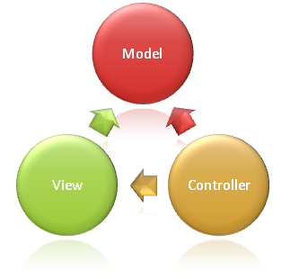
O que é JavaServer Faces?
JSF é uma tecnologia que incorpora características de um framework MVC para WEB e de um modelo de interfaces gráficas baseado em eventos.

Slide 14
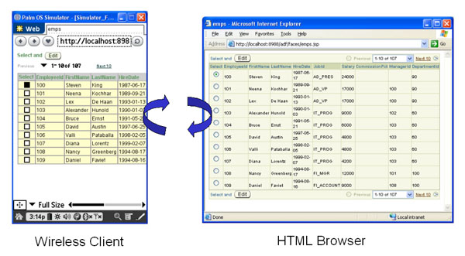
Por que usar JSF?
Reusabilidade e estrutura de componentes extensível
Acessibilidade (browsers, celulares, pda’s, ...)

Slide 15
Por que usar JSF?
Suporte de Big Players
Sun, Apache, IBM, Oracle, BEA Systems, Borland, ...
IDEs (NetBeans, Eclipse, MyEclipse, JDeveloper, ...)
Implementações (ORACLE, Apache, IBM, ...)
Conjuntos de componentes (Primefaces, ADF Faces, Apache MyFaces, WoodStock, IceFaces, JBoss RichFaces, ...)

Slide 16
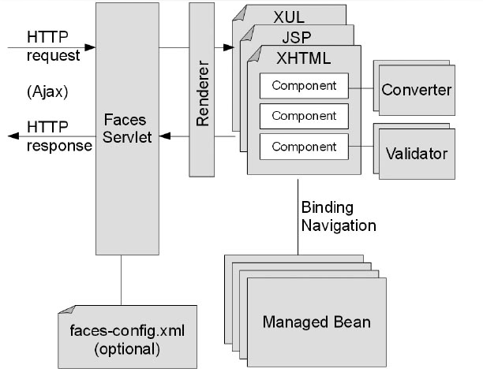
O JSF
A seguir a arquitetura do JavaServer Faces baseada no modelo MVC.

Slide 17
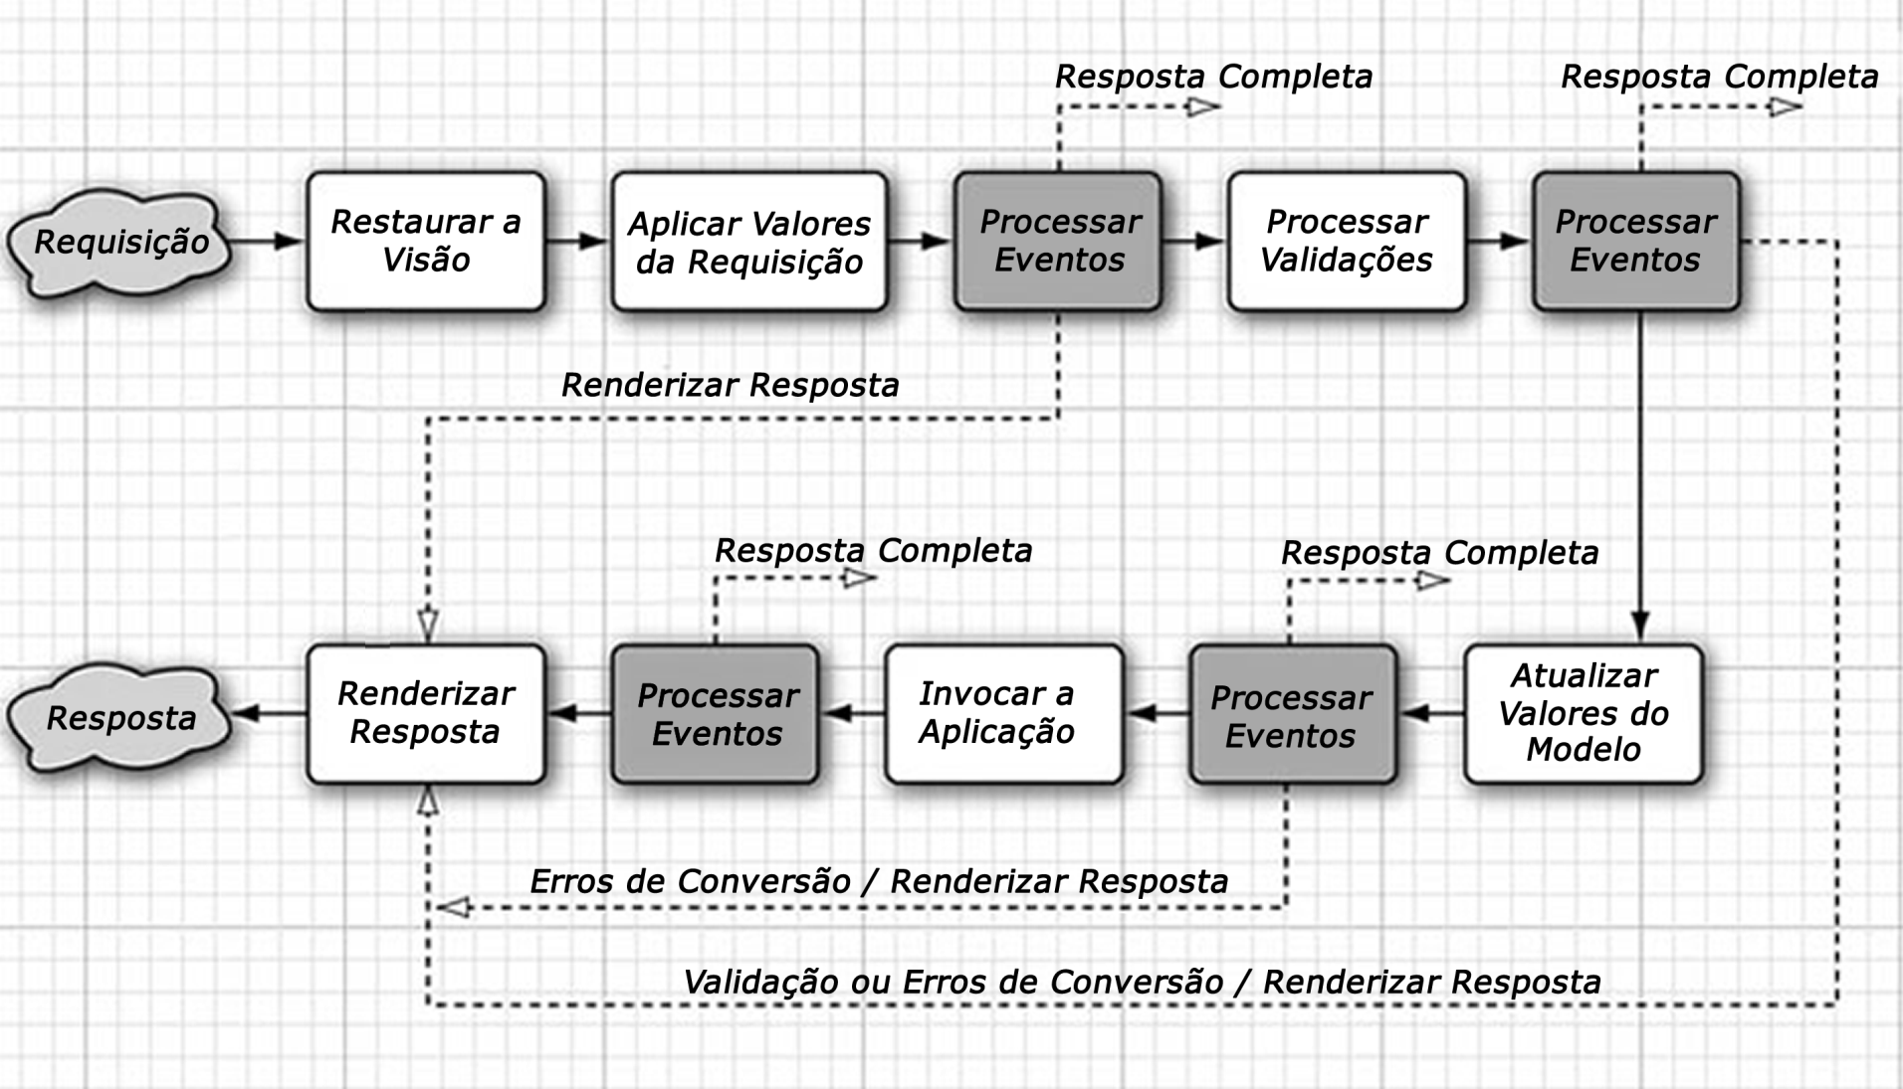
Ciclo de Vida JSF

Slide 18
Ciclo de Vida JSF
O JSF possui 6 fases no seu ciclo de vidas.
As fases do ciclo de vida do JSF são:
Restore View (recuperar a tela)
Apply request values (Aplicar valores do request)
Process Validation (Processo de Validação)
Update model values (Atualização dos valores no Modelo)
Invoke Application (Invocando a aplicação)
Render response (retornar resposta)

Slide 19
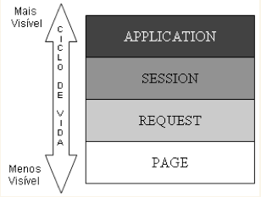
Escopos dos Mannaged Beans

Slide 20
Arquivos de Configurações
Web XML
Faces Config

Slide 21
Implementações JSF
Mojarra
MyFaces
IBM Impl
Dinamica

Slide 22
Bibliotecas de Componentes para JSF
Primefaces
RichFaces
IceFaces
MyFaces, Tomahawk, Trinidad
Woodstock
etc.

Slide 23
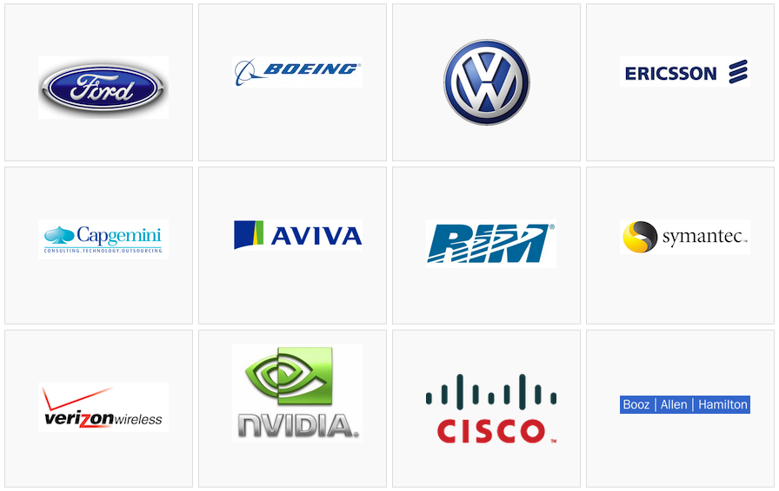
Quem usa JavaServer Faces

Slide 24



Por onde começar

Slide 25
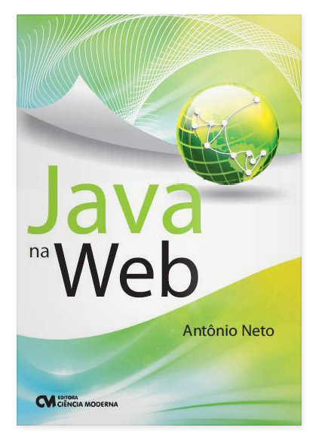

Por onde começar

Slide 26
Sites Interessantes
Sites
http://primefaces.org/
http://primefaces.org/themes.html
http://exadel.com/tutorial/jsf/jsftags-guide-load.html
Blogs
http://www.semeru.com.br
http://marcusmazzo.wordpress.com
http://serjaum.wordpress.com/
http://benignosales.wordpress.com
http://www.rponte.com.br/
http://javasemcafe.blogspot.com.br/

